Slide 1
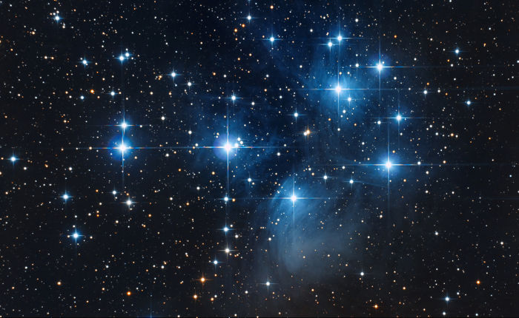





1-Quais são seus principais valores?
Cada cor tem um significado e meus valores esta atrelado a essas diversidade
2- Quais são suas forças?
-trindade
-familia
3- O que você tem para oferecer para o mundo onde vive?
4- Quais são suas áreas e competências a desenvolver?
5- Qual a sua missão?
Levar aleregia, leveza = luz e iluminação
6- Escreva seu lema pessoal na sua bandeira

